Slide 1
CHÀO MỪNG CÁC EM ĐẾN VỚI BÀI HỌC HÔM NAY!

Slide 2



KHỞI ĐỘNG
Trong trồng trọt, người ta thường áp dụng các biện pháp làm cỏ, xới đất và vun gốc, tưới nước và bón phân xung quanh gốc khi trồng cây nhằm tăng kích thước bộ rễ. Cơ sở khoa học của biện pháp này là gì?

Slide 3
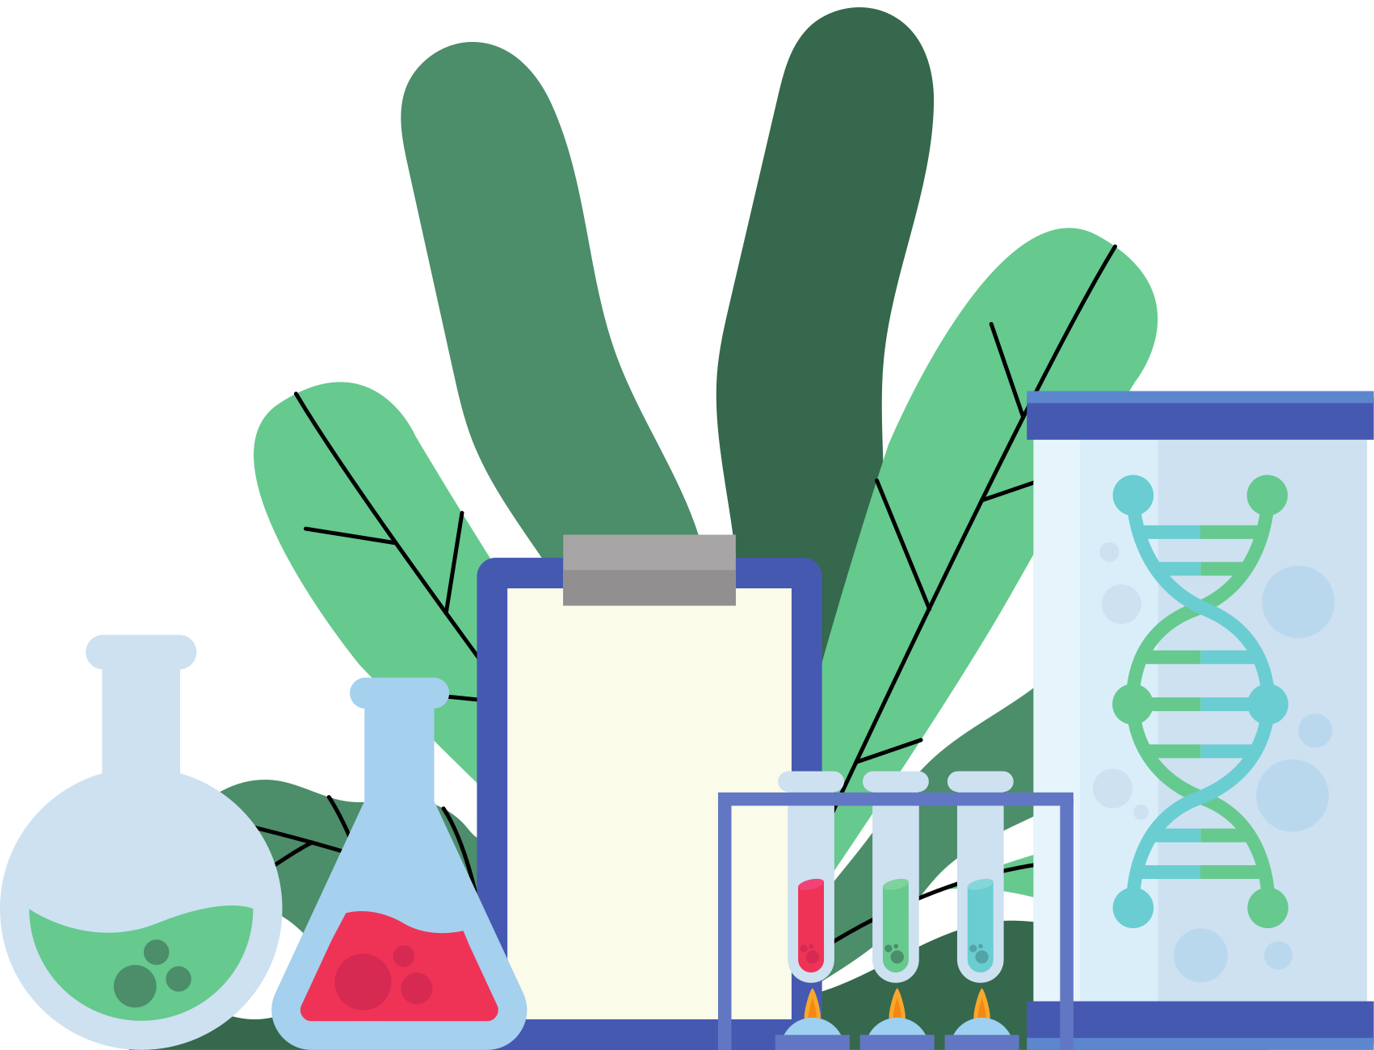

BÀI 15. CẢM ỨNG Ở THỰC VẬT

Slide 4

NỘI DUNG BÀI HỌC
Khái niệm, vai trò và đặc điểm của cảm ứng ở thực vật
1
Các hình thức cảm ứng và cơ chế cảm ứng ở thực vật
2
3
Ứng dụng cảm ứng ở thực vật

Slide 5
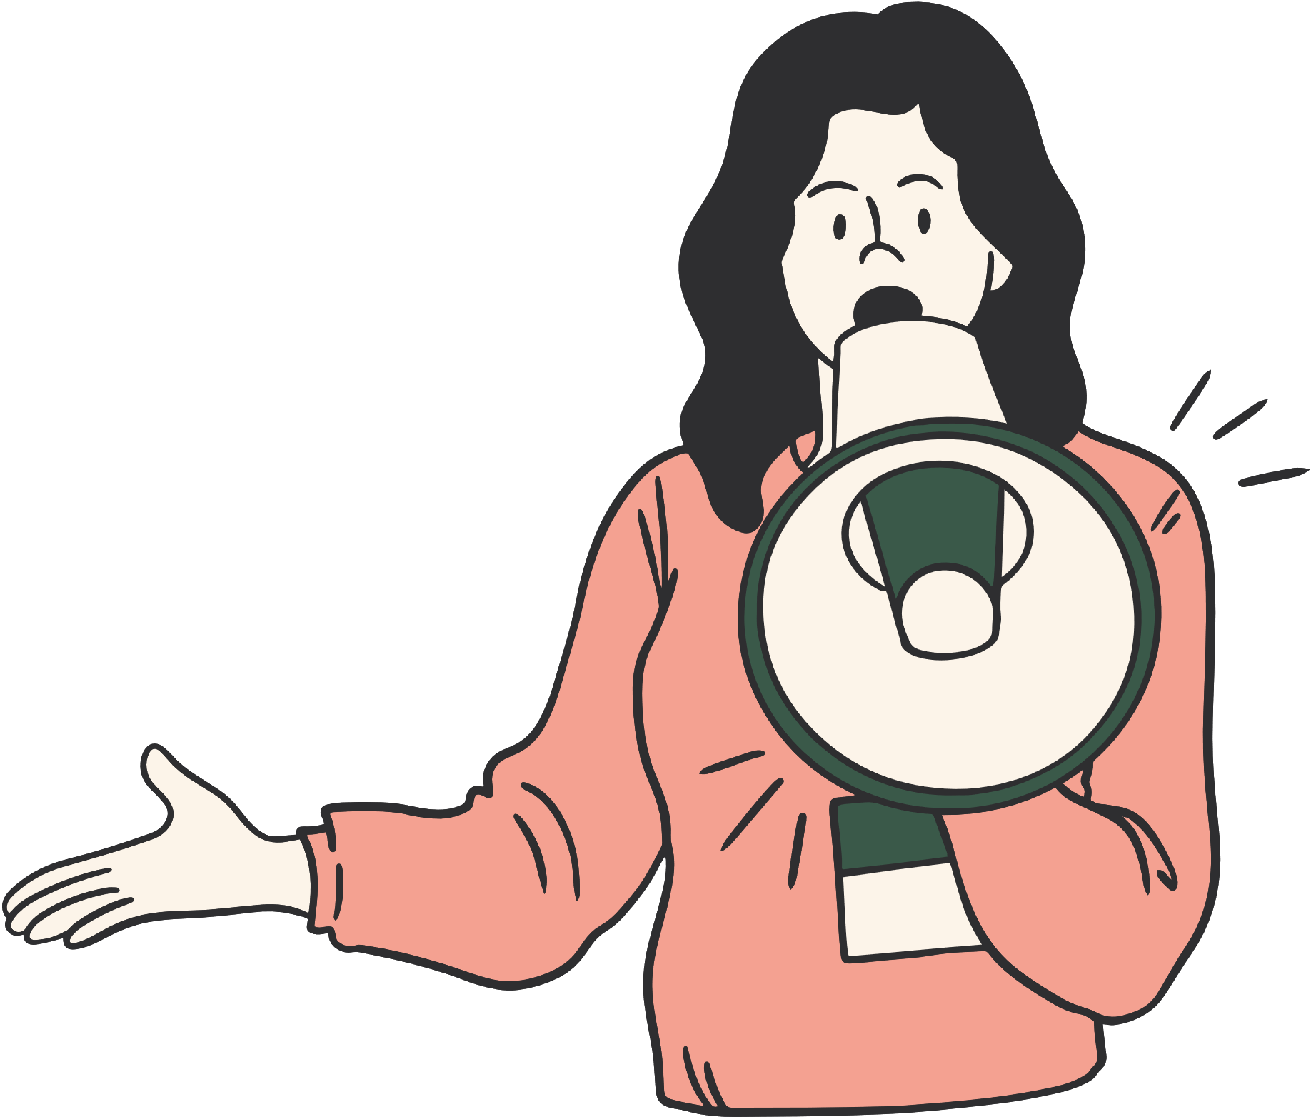
1. KHÁI NIỆM, VAI TRÒ VÀ ĐẶC ĐIỂM CỦA CẢM ỨNG Ở THỰC VẬT

Slide 6
PHIẾU HỌC TẬP SỐ 1 Tìm hiểu khái niệm, vai trò và đặc điểm của cảm ứng ở thực vật
1. Nêu khái niệm cảm ứng ở thực vật? Biểu hiện của cảm ứng? ………………………………………………………………………………….. …………………………………………………………………………………… …………………………………………………………………………………… …………………………………………………………………………………… 3. Cảm ứng ở thực vật có đặc điểm gì? …………………………………………………………………………………… …………………………………………………………………………………… …………………………………………………………………………………… ……………………………………………………………………………………

Slide 7


Trình bày khái niệm, vai trò và đặc điểm của cảm ứng ở thực vật.

Slide 8
2. CÁC HÌNH THỨC CẢM ỨNG VÀ CƠ CHẾ CẢM ỨNG Ở THỰC VẬT

Slide 9
1. Vận động hướng động

Slide 10
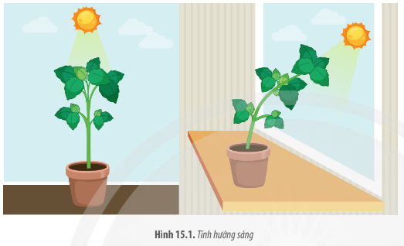
NHÓM 1
Quan sát hình tìm hiểu hướng sáng

Slide 11
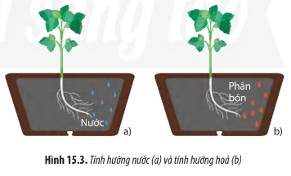
NHÓM 2
Quan sát hình tìm hiểu hướng nước

Slide 12
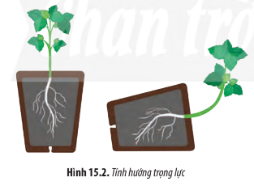
NHÓM 3
Quan sát hình tìm hiểu hướng trọng lực

Slide 13
NHÓM 4
Quan sát hình tìm hiểu hướng hóa

Slide 14
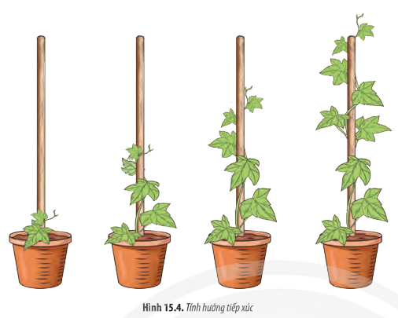
NHÓM 5
Quan sát hình tìm hiểu hướng tiếp xúc

Slide 15
PHIẾU HỌC TẬP SỐ 2 Tìm hiểu vận động hướng động
1. Nêu khái niệm hướng động? Dựa vào sự phản ứng trả lời kích thích hướng động có những hình thức nào? ............................................................................................................................................ ............................................................................................................................................ ............................................................................................................................................ ........................................................................................................................................... 2. Hoàn thành bảng sau:
Các kiểu hướng động | Khái niệm | Tác nhân | Đặc điểm
Hướng sáng
Hướng trọng lực
Hương hoá
Hướng nước
Hướng tiếp xúc
Cơ chế chung

Slide 16
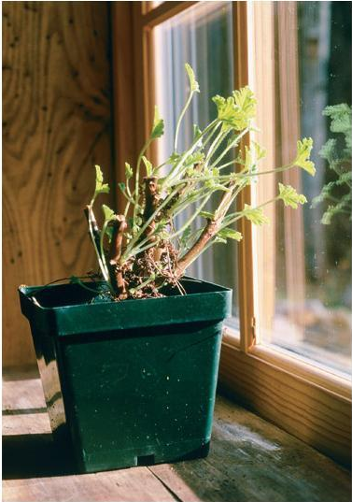
CÂY MỌC VỀ HƯỚNG ÁNH SÁNG
Tác nhân: ánh sáng
Bộ phận đáp ứng kích thích: thân
Vai trò: Cây lấy ánh sáng để quang hợp → đảm bảo các hoạt động sống diễn ra thuận lợi.

Slide 17
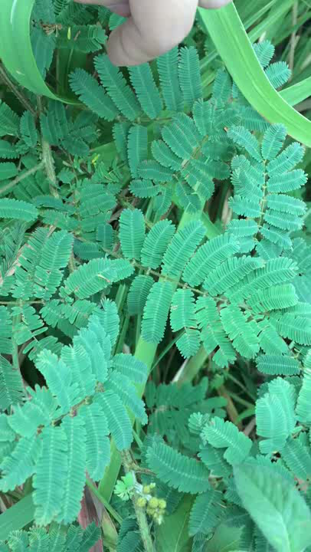
CÂY TRINH NỮ CỤP LÁ KHI BỊ VA CHẠM
Tác nhân: sự tiếp xúc
Bộ phận đáp ứng kích thích: lá
Vai trò: bảo vệ

Slide 18
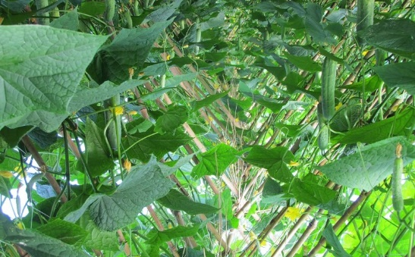
TUA CUỐN CÂY MƯỚP LEO GIÀN
Tác nhân: giàn tiếp xúc
Bộ phận đáp ứng kích thích: tua cuốn
Vai trò: cây vươn lên thu nhận ánh sáng cho quá trình quang hợp

Slide 19
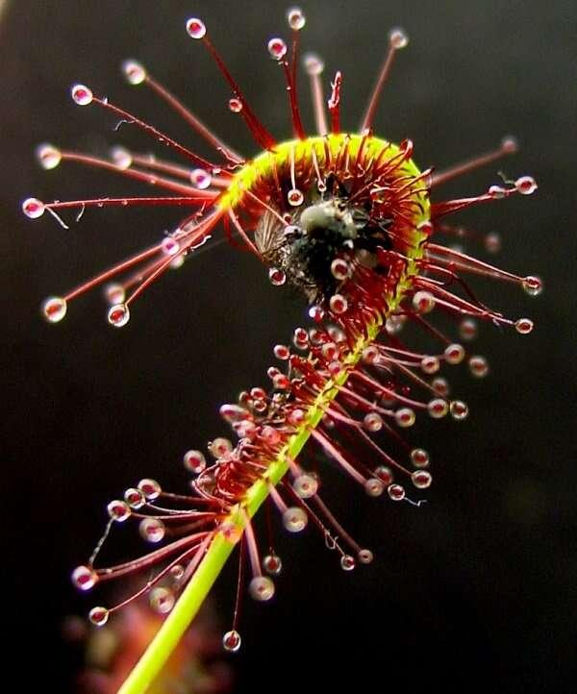
CÂY GỌNG VÓ BẮT MỒI
Tác nhân: con mồi
Bộ phận đáp ứng kích thích: lá
Vai trò:bắt và tiêu hóa con mồi để lấy dinh dưỡng

Slide 20
1. Vận động cảm ứng

Slide 21
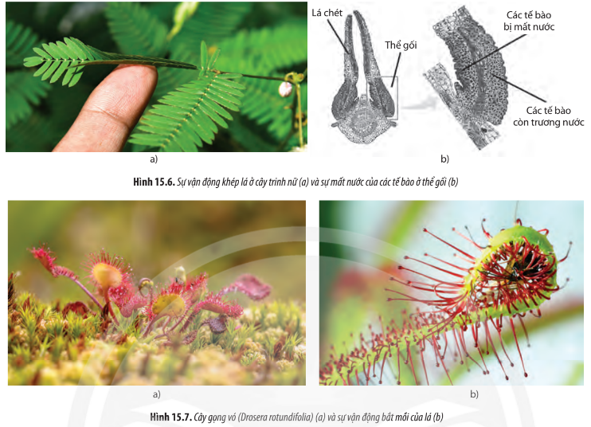
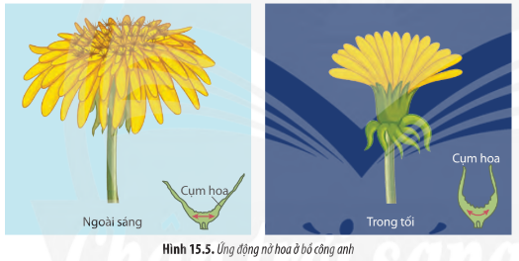

Slide 22
PHIẾU HỌC TẬP SỐ 3 Tìm hiểu vận động cảm ứng
1. Nêu khái niệm ứng động? ........................................................................................................................................ ......................................................................................................................................... ......................................................................................................................................... ......................................................................................................................................... 2. Hoàn thành bảng sau: Phân biệt các kiểu ứng động
Loại ứng động | Khái niệm | Nguyên nhân | Cơ chế | Ví dụ
Ứng động sinh trưởng
Ưng động không sinh trưởng

Slide 23
Phân tích vai trò cảm ứng đối với thực vật? Cho ví dụ?

Slide 24
3. ỨNG DỤNG CẢM ỨNG Ở THỰC VẬT

Slide 25
Nêu một số ứng dụng hiện tượng cảm ứng ở thực vật trong thực tiễn. Cho biết mỗi ứng dụng đó dựa trên cơ sở loại cảm ứng nào và đã mang lại lợi ích gì cho con người bằng cách hoàn thành Bảng 15.1.

Slide 26
Ứng dụng | Cơ sở ứng dụng | Lợi ích
Dùng cây sống (cây keo, cây lống mức,...), cọc gỗ, cọc bê tông làm trụ bám cho cây khi trồng hồ tiêu.
Làm giàn khi trồng các cây dây leo như bầu, bị,...
Sử dụng các biện pháp bảo quản lạnh, khô, tránh ánh sáng,... để kéo dài thời gian ngủ của hạt.
Trồng xen canh giữa cây ưa sáng và cây ưa bóng.
Điều khiển quá trình ra hoa của cây thông qua điều khiển chế độ chiếu sáng, nhiệt độ,... Ví dụ: tăng thời gian chiếu sáng ở thanh long, cúc, mía,...

Slide 27
Lấy một số ví dụ về cảm ứng ở thực vật thể hiện vai trò tận dụng nguồn sống trong điều kiện môi trường bất lợi.

Slide 28
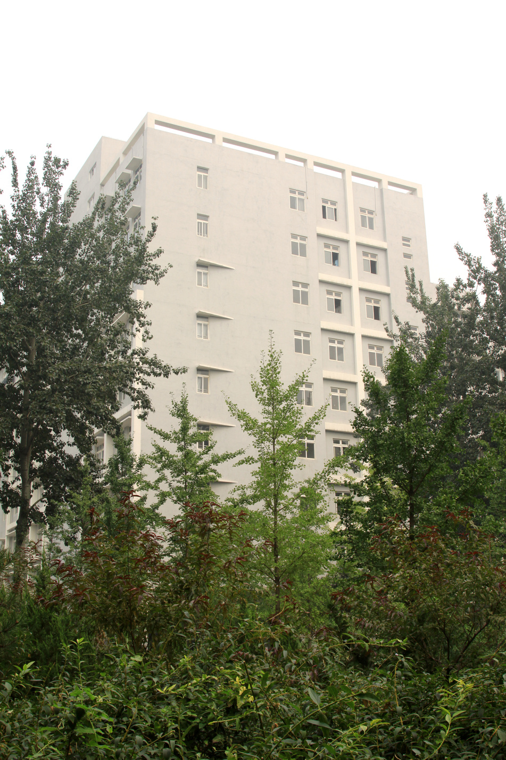
(1) Trong điều kiện thiếu ánh sáng như khi cây trồng cạnh các tòa nhà cao tầng, thân cây sẽ uốn cong ra phía ngoài (ngược hướng với tòa nhà).

Slide 29
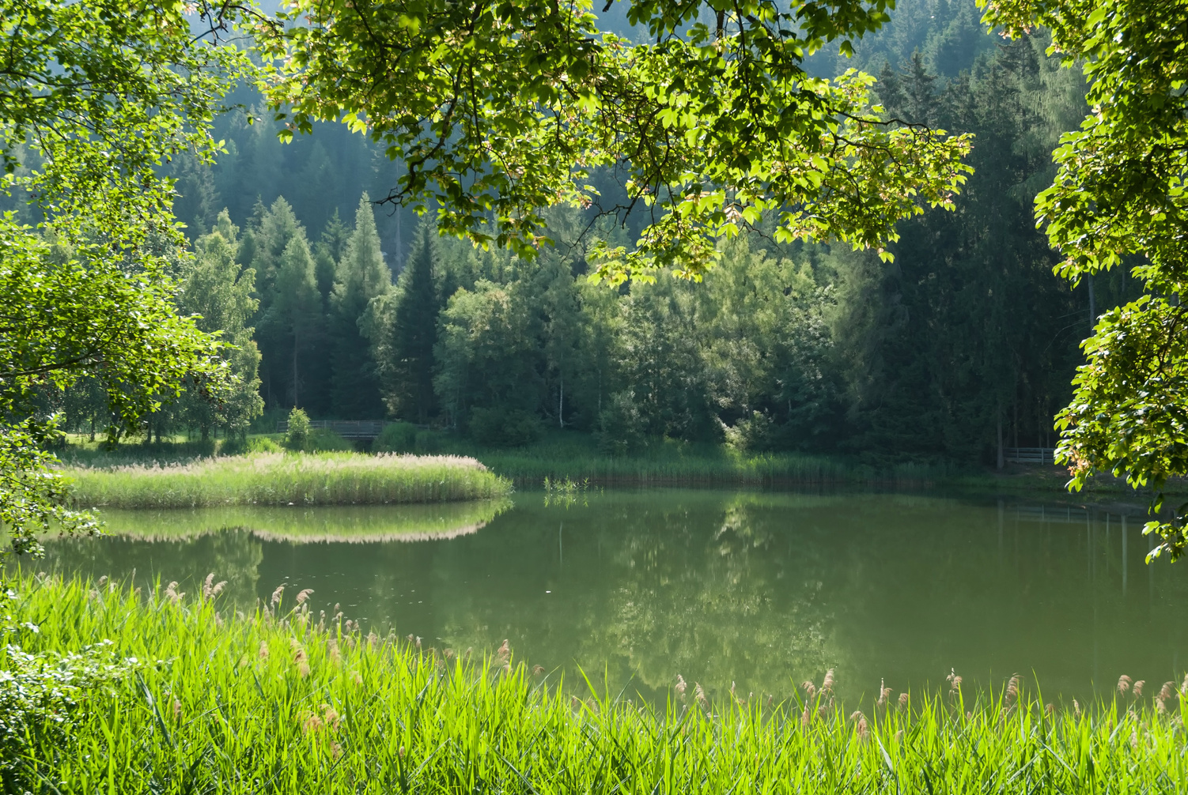
(2) Cây trồng cạnh bờ ao, bờ sông… rễ cây mọc hướng về phía nguồn nước.

Slide 30
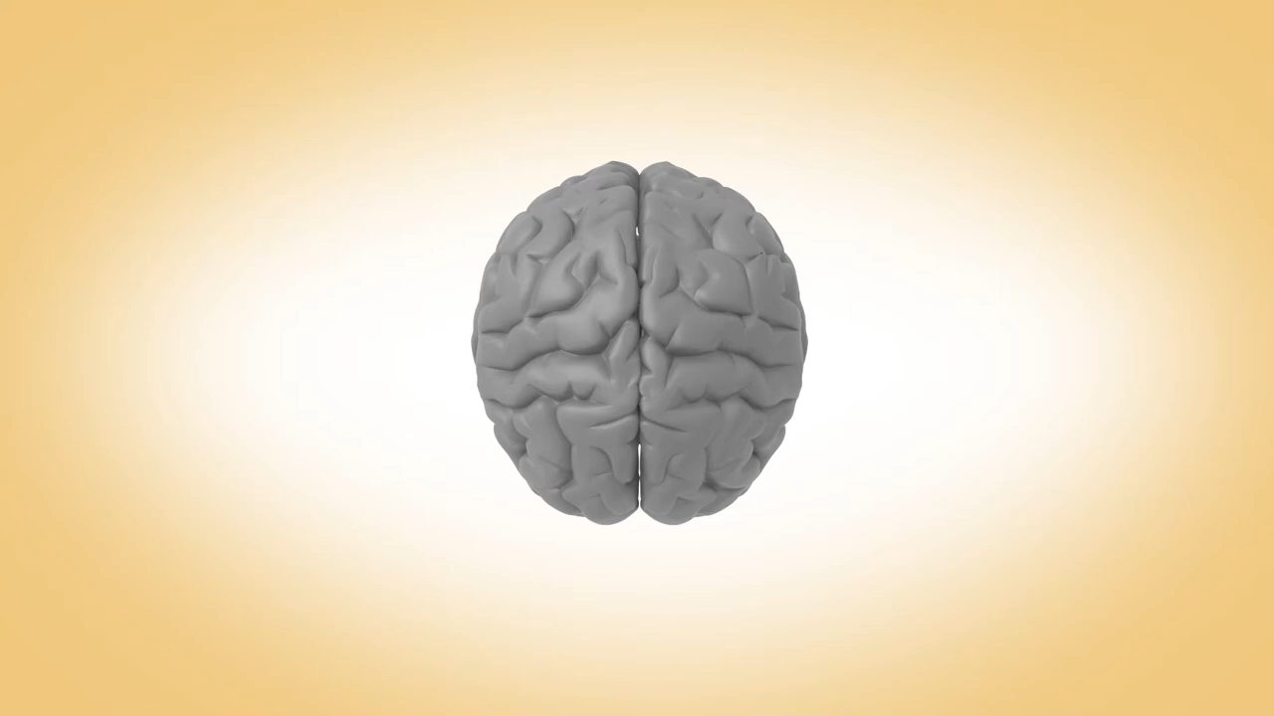

Slide 31
Luyện Tập

Slide 32
Hãy dự đoán cây sẽ phản ứng như thế nào trong các trường hợp sau đây. Giải thích.
a) Treo chậu cây nằm ngang so với mặt đất.
b) Treo chậu cây ở tư thế úp ngược.

Slide 33
Hiện tượng ngừng sinh trưởng của chồi vào mùa đông ở cây phượng thuộc kiểu vận động cảm ứng nào? Giải thích?

Slide 34
Vận dụng

Slide 35
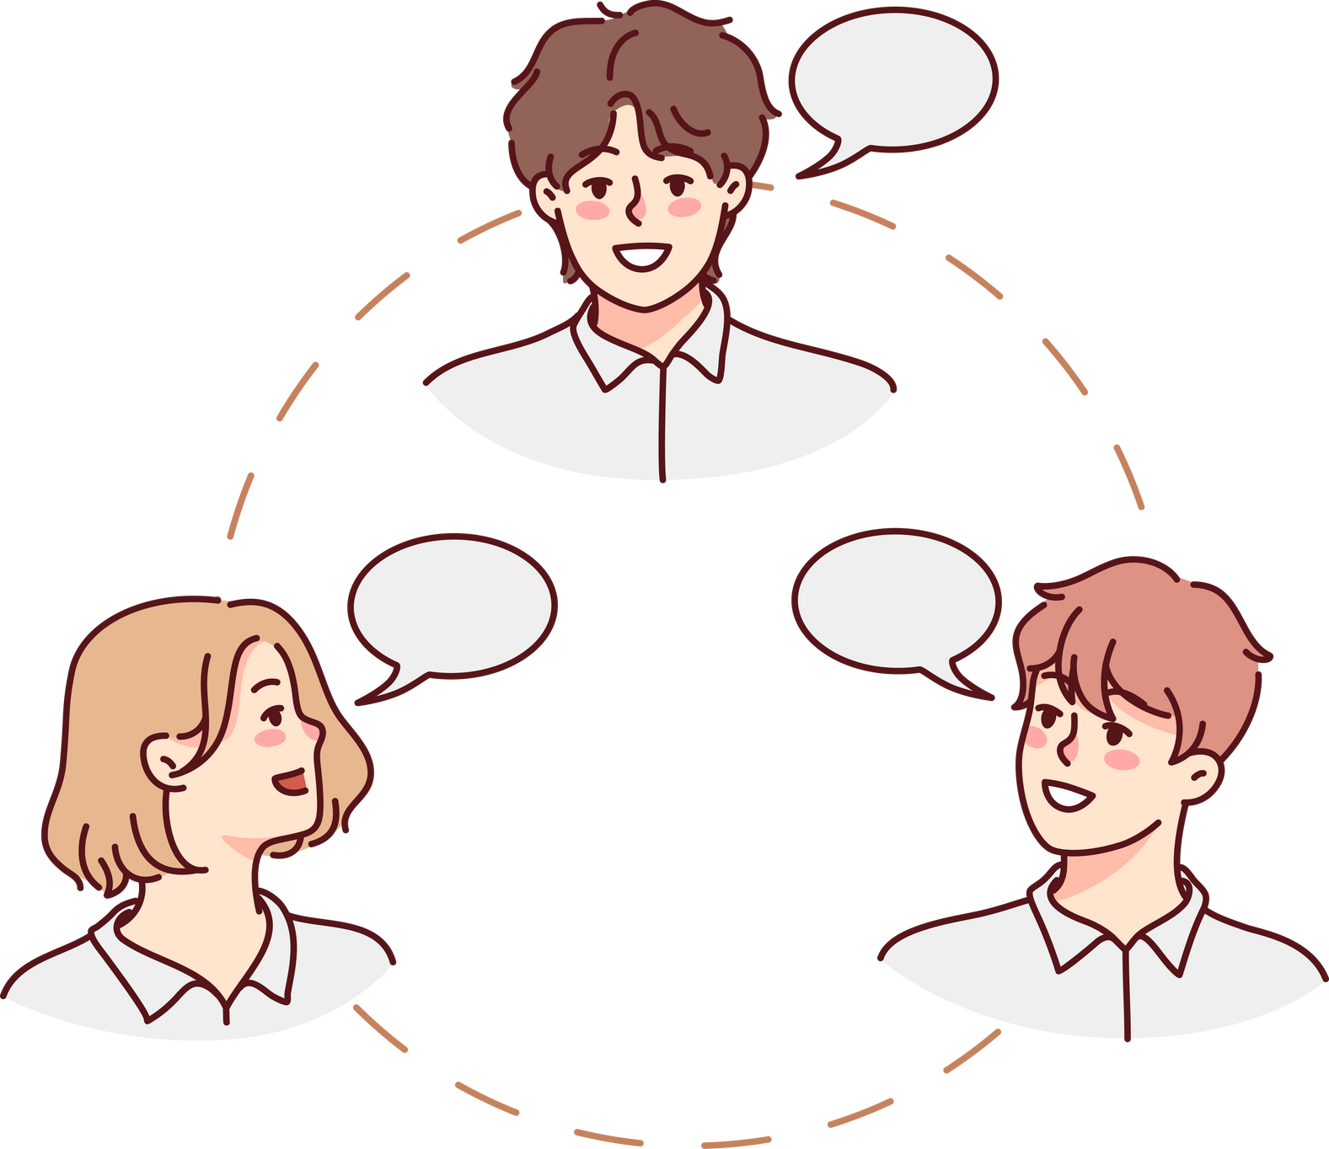


(1) Tại sao khi trồng lúa, người ta thường bón phân sát mặt đất, còn khi trồng cây ăn quả cần đào hố sâu để bón?
THẢO LUẬN NHÓM
(2) Tại sao trong quy trình làm rau mầm, người ta thường che tối khoảng 2 – 3 ngày đầu khi hạt mới nảy mầm?

Slide 36
KẾT LUẬN
Hướng động là hình thức phản ứng của cây trước tác nhân kích thích đến từ một phía. Gồm: hướng sáng, hướng hóa, hướng nước, hướng trọng lực và hướng tiếp xúc.
Ứng động là hình thức phản ứng của cây trước tác nhân kích thích không có hướng (nhiệt độ, chu kì ngày, đêm, chu kì mùa…). Gồm hai loại: ứng động sinh trưởng và ứng động không sinh trưởng.

Slide 37
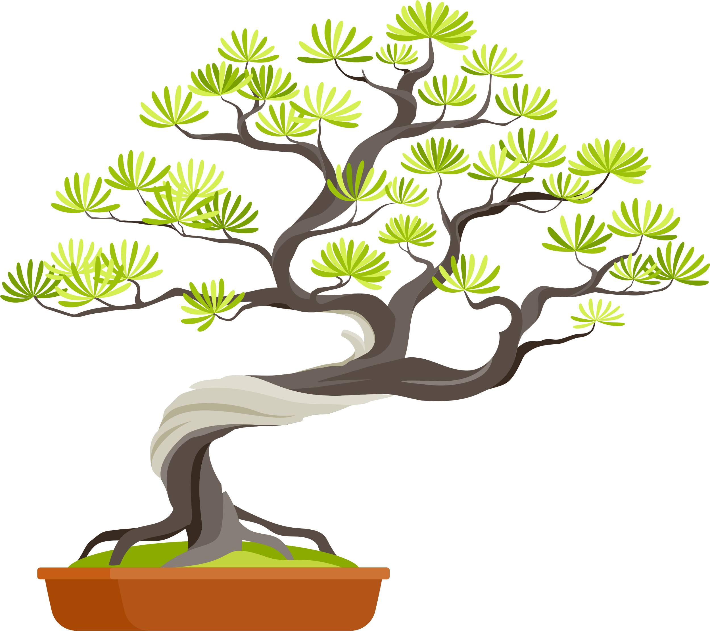
Ví dụ: Tạo dáng, thế cho cây cảnh bằng cách điều chỉnh hướng của nước, ánh sáng, hay sử dụng vật (các loại đá) đối với thân, rễ.
Kết luận: Vận dụng hiểu biết về cảm ứng ở thực vật để điều khiển các yếu tố ngoại cảnh theo hướng có lợi cho sinh trưởng và phát triển của thực vật, góp phần nâng cao năng suất cây trồng.

Slide 38






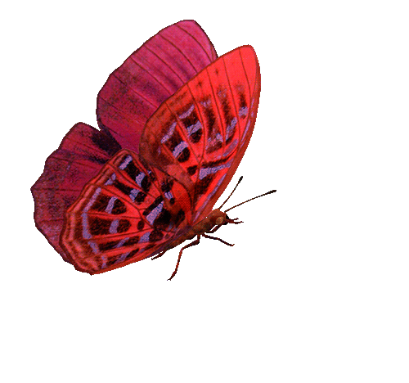






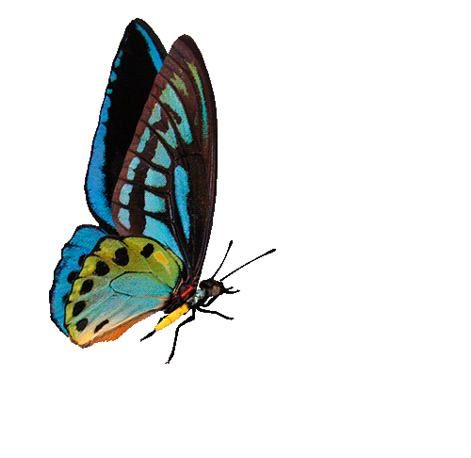


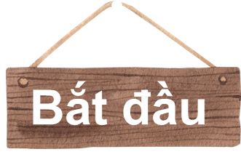



HÁI HOA DÂN CHỦ

Slide 39













Slide 40
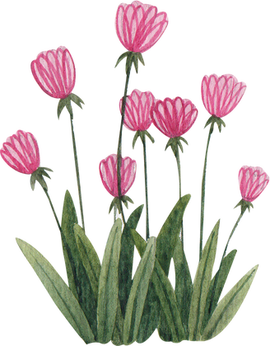

Câu hỏi 1: Các hình thức cảm ứng ở thực vật?
A. Vận động cảm ứng; Vận động định hướng
A. Vận động cảm ứng; Vận động định hướng
C. Vận động định hướng; Vận động thời gian
B. Vận động cảm ứng; Vận động không gian
D. Vận động không gian; Vận động thời gian

Slide 41
Câu hỏi 2: Có mấy loại vận động cảm ứng?
A. 1
C. 3
B. 2
B. 2
D. 4

Slide 42
Câu hỏi 3: Thế nào là hướng hoá
A. Là phản ứng sinh trưởng của cây hướng tới các hoá chất cần cho sự phát triển.
C. Là phản ứng của cây tránh xa các hoá chất độc hại.
B. Là phản ứng của cây đối với các hóa chất ở môi trường sống.
D. Phản ứng sinh trưởng của cây đối với các chất hoá học.
D. Phản ứng sinh trưởng của cây đối với các chất hoá học.

Slide 43
Câu hỏi 4: Ví dụ về cảm ứng với tốc độ nhanh, quan sát được ở thực vật?
A. Cây trinh nữ cụp lá
A. Cây trinh nữ cụp lá
C. Trâu không hình thành thân bám
B. Cây mướp hình thành tua cuốn
D. Rễ cây hướng đến nơi có nhiều chất dinh dưỡng

Slide 44
Câu hỏi 5: Yếu tố bên trong cơ thể thực vật đóng vai trò điều tiết hướng động là
A. Sự tăng nhiệt độ trong tế bào
C. Sự thay đổi độ pH trong tế bào
B. Hormone sinh trưởng
B. Hormone sinh trưởng
D. Sự thay đổi tính thấm của màng tế bào

Slide 45
Câu hỏi 6: Nguyên nhân của hiện tượng thân cây khi mọc luôn vươn về phía có ánh sáng là:
A. Auxin phân bố tập trung ở đỉnh chồi
C. Auxin phân bố nhiều hơn về phía sáng của cây
B. Auxin phân bố đồng đều ở hai phía sáng và tối của cây
D. Auxin phân bố nhiều hơn về phía tối của cây.
D. Auxin phân bố nhiều hơn về phía tối của cây.

Slide 46
Câu hỏi 7: Cử động nào sau đây mang tính chất chu kì?
A. Cử động bắt mồi ở cây nắp ấm
C. Nở hoa ở cây mười giờ
C. Nở hoa ở cây mười giờ
B. Khép lá ở cây trinh nữ khi chạm vào
D. Cử động quấn vòng của tua cuốn cây mướp khi chạm giàn

Slide 47
Câu hỏi 8: Vận động cảm ứng khép lá ở cây trinh nữ có cơ chế giống với vận động nào sau đây?
A. Quấn vòng của tua cuốn
C. Rễ cây mọc về phía có nguồn nước
B. Bắt mồi ở cây ăn sâu bọ
B. Bắt mồi ở cây ăn sâu bọ
D. Mở cánh hoa của cây họ Cúc

Slide 48
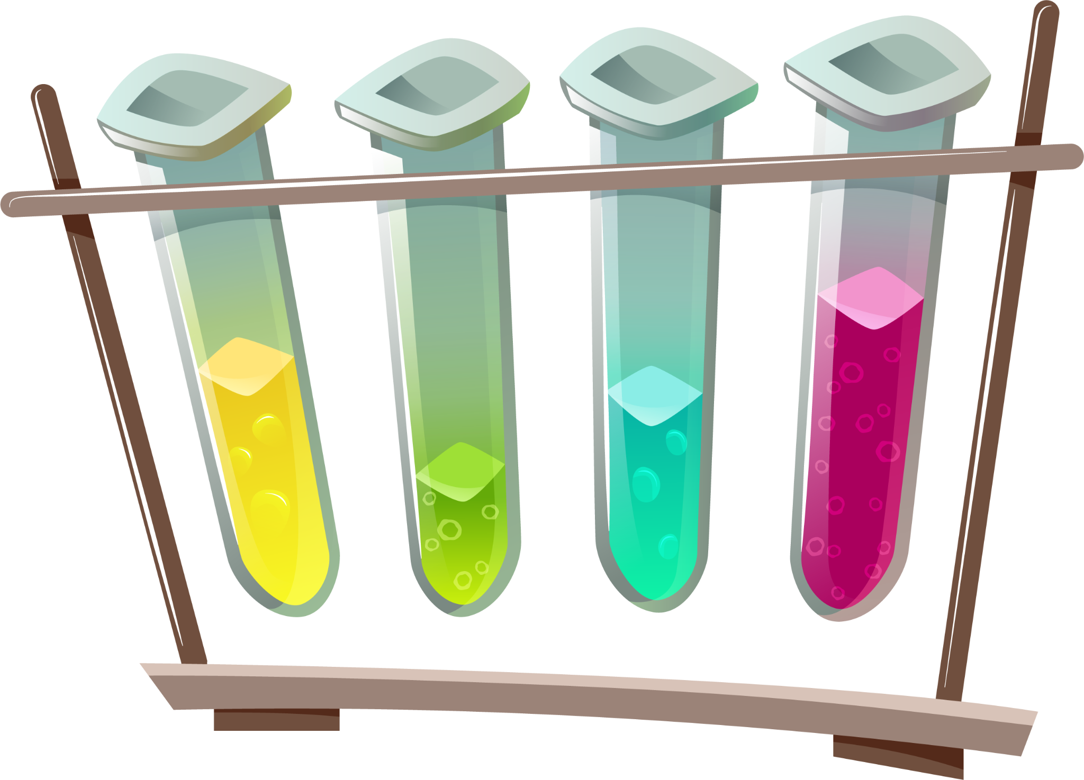
HƯỚNG DẪN VỀ NHÀ
Ghi nhớ kiến thức trong bài
Chuẩn bị Bài 16. Thực hành: Cảm ứng ở thực vật

Slide 49
HẸN GẶP LẠI CÁC EM TRONG BUỔI HỌC LẦN SAU!

